Slide 1
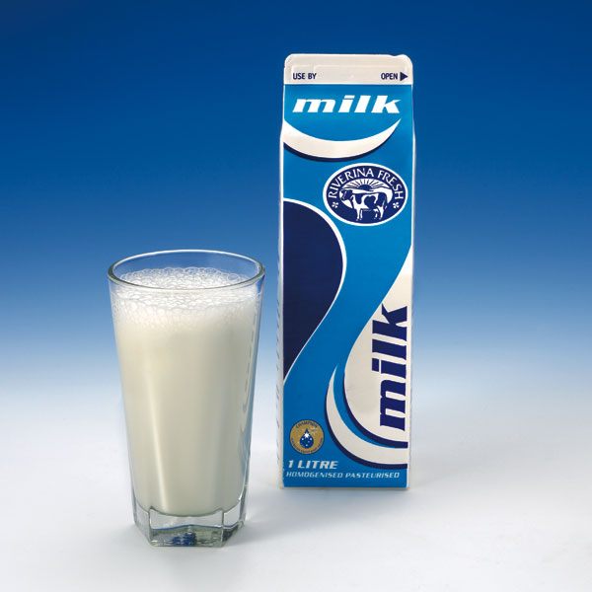
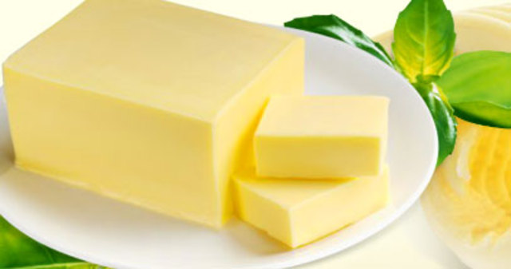
Урасьöм тöлысь кызь сизимöд лун.
Йöвыв
в
123
123

Slide 2
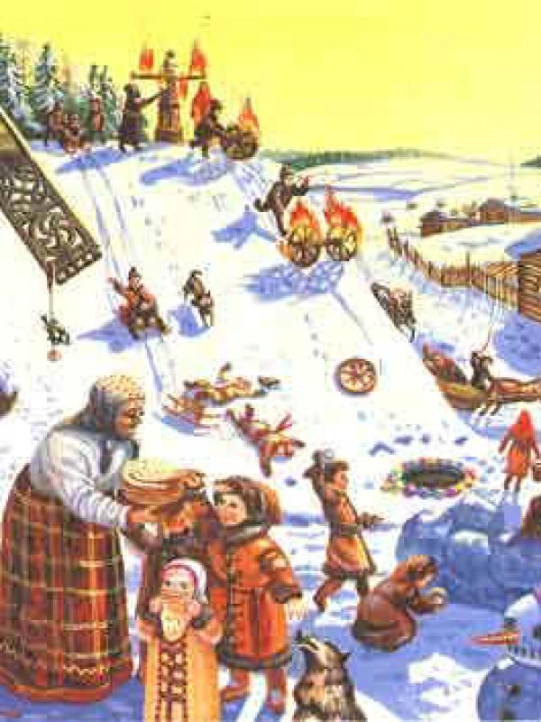
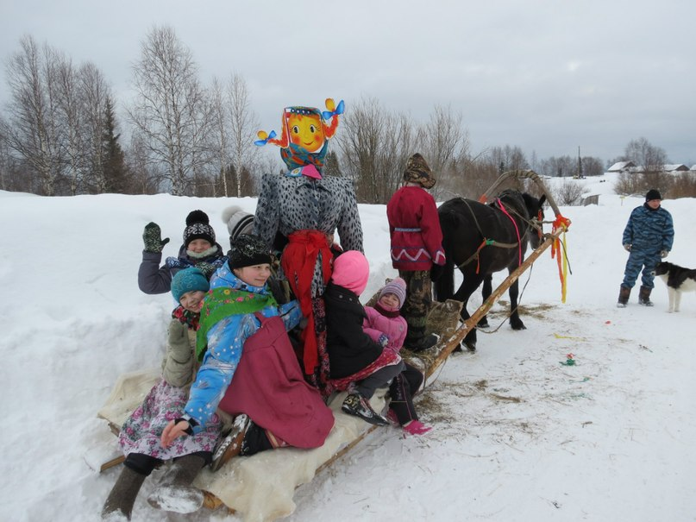
Урасьöм тöлысь кызь сизимöд лун.
Йöввыв - Масленица

Slide 3
Тöданныд-ö тi?
Кор мунö Йöввывыс?
Кутшöм символъяс Йöввывлöн?
Кыдзи гажöдчисны Йöввыв дырйи челядь да верстьöяс?
Мый сёйлiсны Йöввыв дырйи?
Мыйысь пöжавлiсны блинъяссö?
Мыйысь вöчлiсны чучеласö?
Мый петкöдлö чучела сотöм?

Slide 4
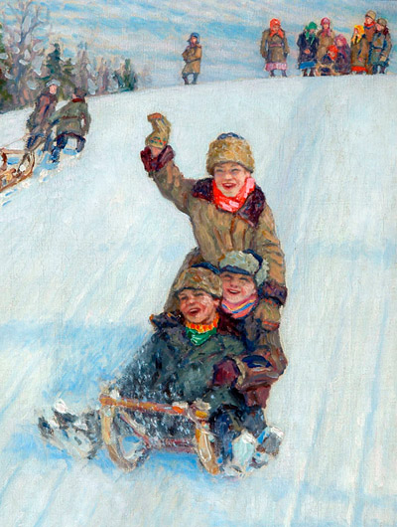
Йöввыв – Масленица
гажлун – праздник
Ыджыд видз – Великий пост
кыр - обрыв
гöнитiсны – мчались
кöшöва (кöрадодь) – лёгкие пошевни (сани с коробом или корзиной, с двумя сиденьями)
додь – сани
идзас – солома
янсöдчисны – расстались
вичко – церковь
гажöдчисны – веселились
дадь - санки

Slide 5
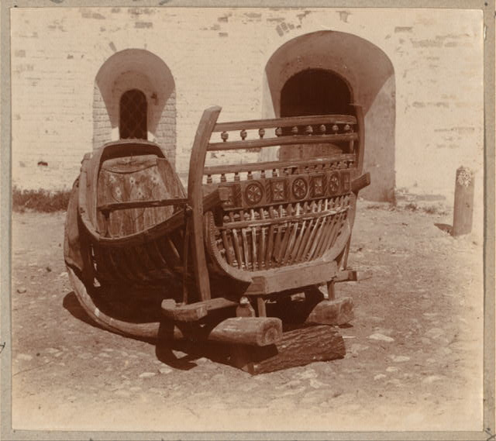
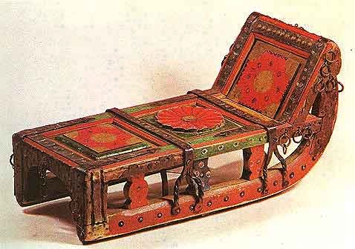
Дадь
Кöшöва, кöрадодь
Додь

Slide 6
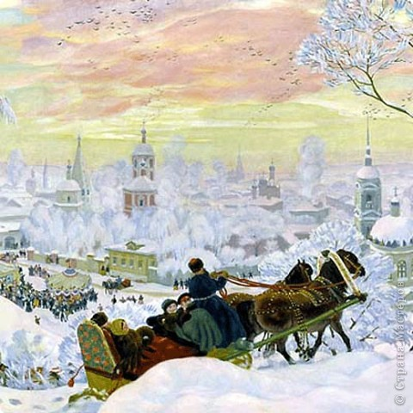
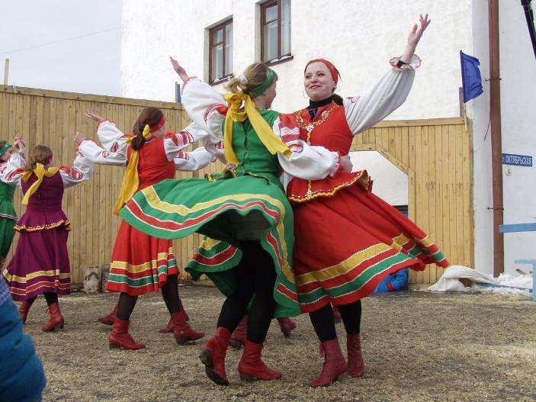
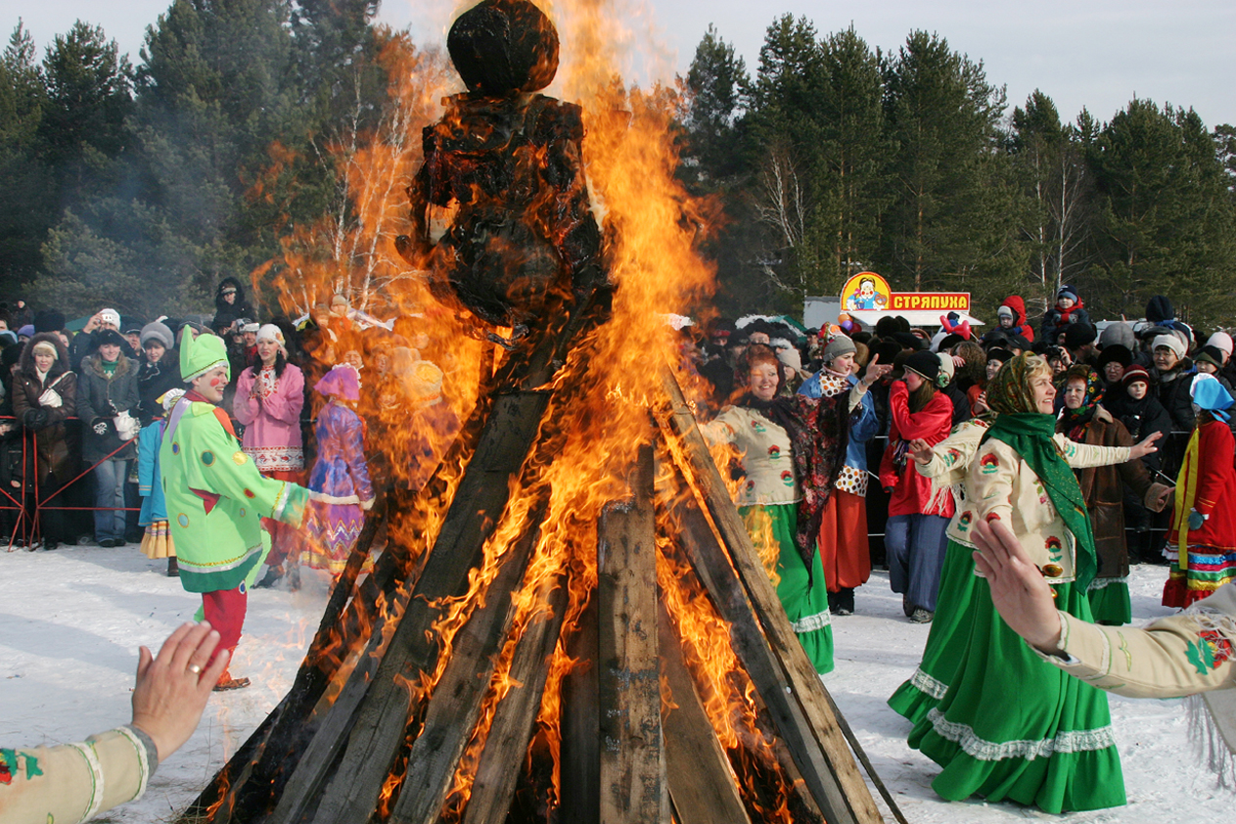

Slide 7
Тöданныд-ö тi?
Кор мунö Йöввывыс?
Кутшöм символъяс Йöввывлöн?
Кыдзи гажöдчисны Йöввыв дырйи челядь да верстьöяс?
Мый сёйлiсны Йöввыв дырйи?
Мыйысь пöжавлiсны блинъяссö?
Мыйысь вöчлiсны чучеласö?
Мый петкöдлö чучела сотöм?

Slide 8
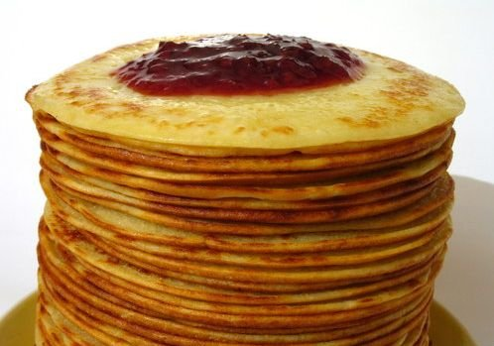
БЛИНЪЯС
Кисьтны дозйö литра джын йöв. Йöв пытшкö гудравны пызь. Няньшомыс медым вöлi кизьöриник нöк кодь. Содтыны сов да сакар, кык-куим кольк. Няньшом бура гудравны. Мавтны выйöн рач да пуктыны плита вылö. Шоналöм рачын позьö пöжавны блин.

Slide 9
Тöданныд-ö тi?
Кор мунö Йöввывыс?
Кутшöм символъяс Йöввывлöн?
Кыдзи гажöдчисны Йöввыв дырйи челядь да верстьöяс?
Мый сёйлiсны Йöввыв дырйи?
Мыйысь пöжавлiсны блинъяссö?
Мыйысь вöчлiсны чучеласö?
Мый петкöдлö чучела сотöм?

Slide 11
Прöверит асьтö!
1.А
2.Б
3.В
4.В
5.А
6.Б
7.В
8.В
0 öшыбка – «5» Пöсь блинъяс маöн
1-2 öшыбка – «4» Пöсь блинъяс
3-4 öшыбка – «3» Кöдзыд блинъяс
5-8 öшыбка – «2» Кос блинъяс

Slide 12
Гортса удж
Серпасавны 3 ребус (выль кывъяс).
2. Лöсьöдны «Йöввыв» тема серти кроссворд.
3. Гижны «Йöввыв миян сиктын» сочинение.

Slide 13
Аттьö бура уджалöмысь!

